Slide 1
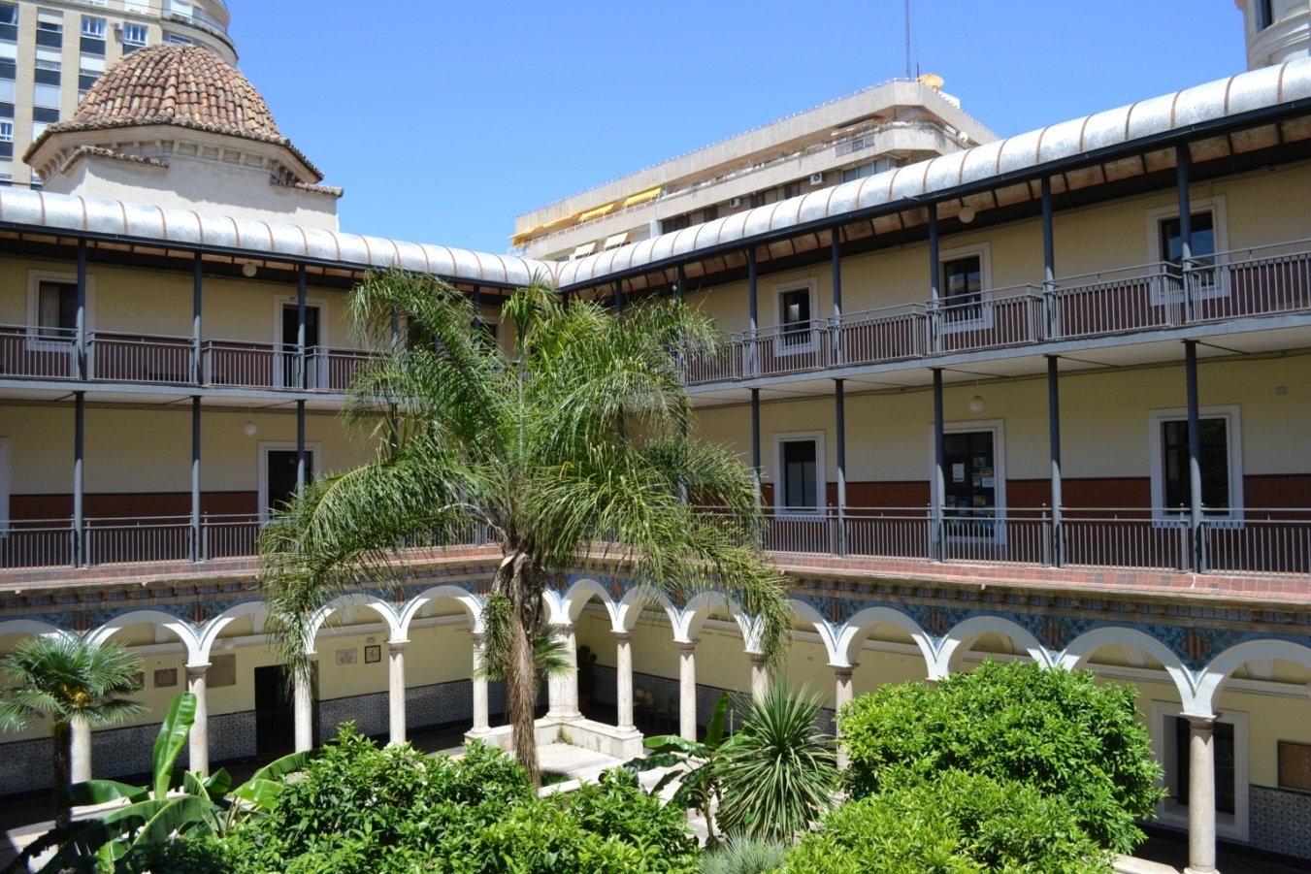
Benvingudes al LLUÍS VIVES
Benvinguts al LLUÍS VIVES

Slide 2
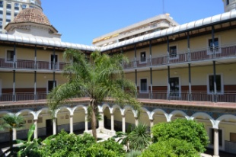

1. Cap a on anem?
6é Ed. primària
1r ESO
2n ESO
3r ESO
4t ESO
PDC
(Títol Graduat/da en E.S.O.)
Batxillerat
Cicles Formatius Grau Mitjà

Slide 3
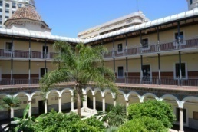
2. Què estudiem a 1r d’E.S.O.?
MATÈRIES OBLIGATÒRIES:
Valencià: Llengua i Literatura
Castellà: Llengua i Literatura
1a Llengua Estrangera:
Anglés / Alemany / Francés
Geografia i Història
Educació Física
Matemàtiques
Biologia i Geologia
Música
Tecnologia i digitalizació (veure detall)*
Tutoría (1)
)

Slide 4
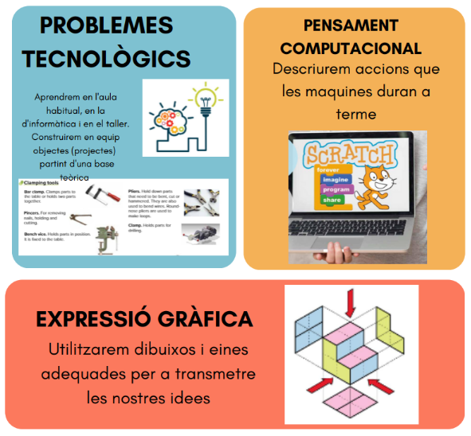
*Tecnologia i Digitalització

Slide 5
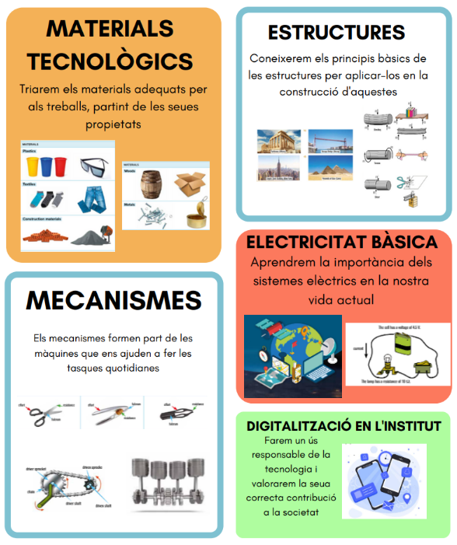

Slide 6
OPTATIVA (Triar-ne una entre): (2h.)
Religió / Atenció Educativa (1h.)
Laboratori d’art escèniques
Laboratori de creació audiovisual
2na llengua estrangera (francès o alemany)
Taller d’Aprofundiment d'anglès oral
Taller de relacions digitals responsables (informàtica)
Taller de Reforç Valencià i Castellà
Taller de Reforç Matemàtiques
Finances i Consum Responsables

Slide 7
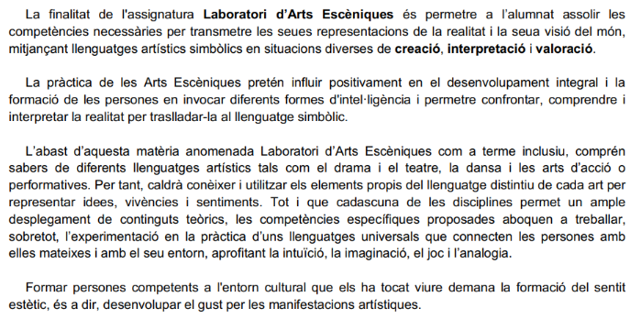
Laboratori d’art escèniques

Slide 8
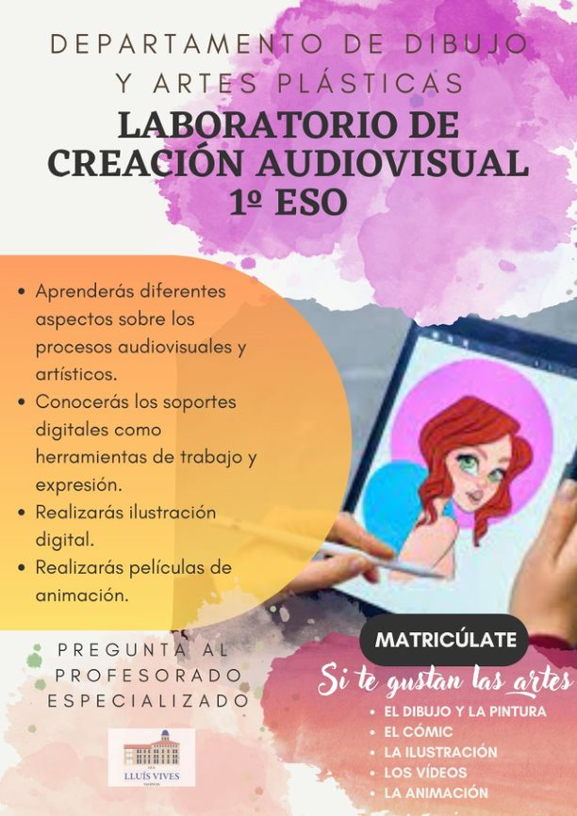

Slide 9


2na llengüa extrangera: Francés

Slide 10
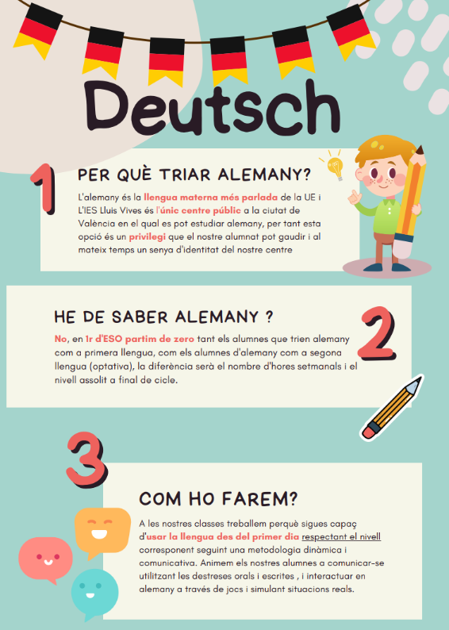
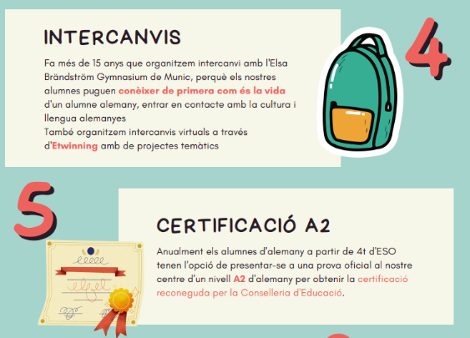

Slide 11


Slide 12
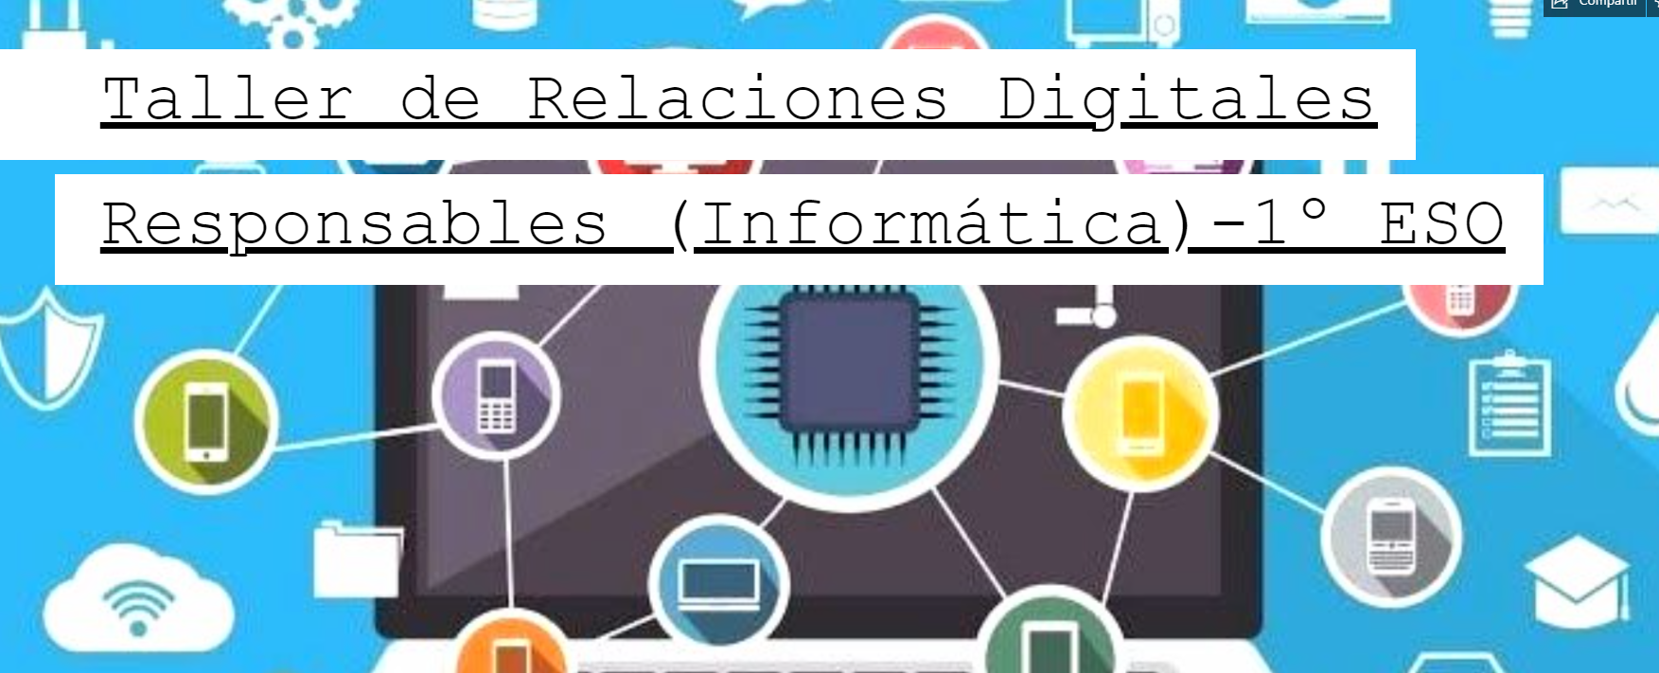
Taller relaciones digitales
Infografía

Slide 13
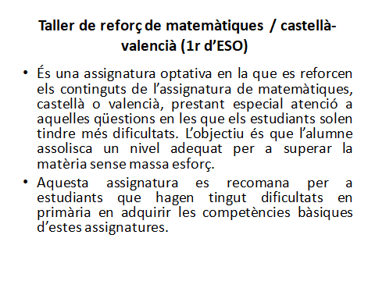

Slide 14
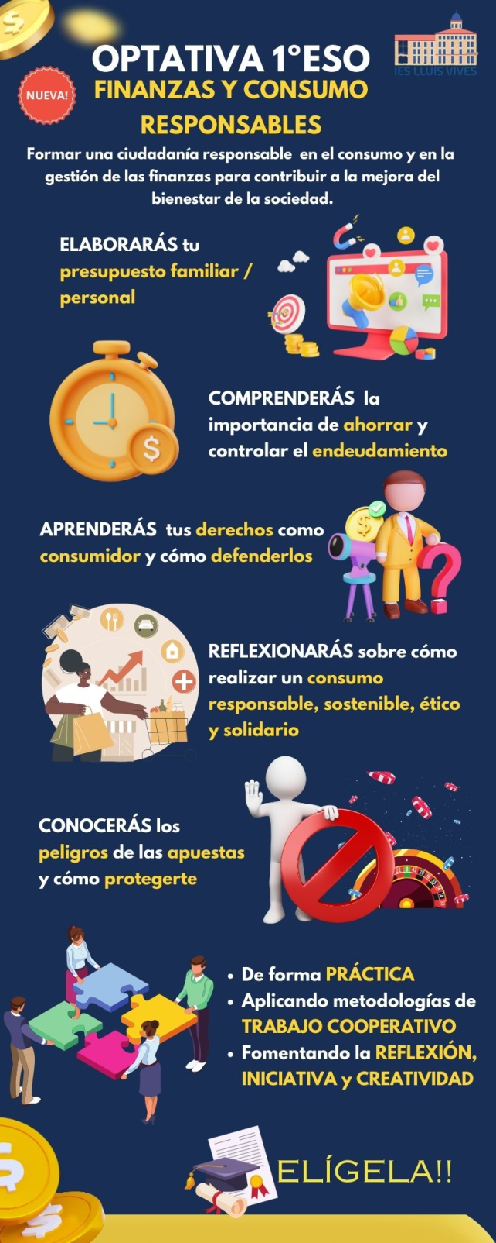

Slide 15
3. Horari escolar
08:00 – 08:52 1a hora
08:52 – 09:44 2a hora
09:44 – 10:36 3a hora
10:36 – 11:03 PATI
11:03 – 11:55 4a hora
11:55 – 12:47 5a hora
12:47 – 13:01 PATI
13:01 – 13:53 6a hora

Slide 16
4. Fora de l’horari escolar …
1. FORMACIÓ DE MEDIADORS (Comissió de Convivència)
2. EXTRAESCOLARS (Organitzades per l’AMPA)
2.1. Esports
2.2. Tècniques de Treball Intel·lectual
2.3. Escola de Famílies (per a mares i pares)

Slide 17

5. Activitats complementàries
Des d’Orientació, a través del Pla d’Acció Tutorial:
Cohesió de grup i transició.
Activitats per a treballar la bona convivència
Tècniques de treball intel·lectual.
Bones pràctiques TIC (Clickeando)
Activitats Departamentals.
Activitats Convivència i Igualtat
Formació mediadors escolars.
Celebració de dates concretes
Visites amb una ullada de gènere.
Erasmus +
Programes d’Innovació Educativa.

Slide 18



6. Criteris de promoció de curs
Amb totes les assignatures aprovades l’alumnat PASSA a 2n d’E.S.O.
> 2 assignatures: Aquell alumnat que no ha assolit les competències bàsiques.

Slide 19

7. En cas de dubtes: On cal anar?
Curriculars: Professorat de cada assignatura
Personals, acadèmics, d’aprenentatge.:
Tutor/a
Caporalia d’Estudis
Departament d’Orientació

Slide 20
8. RECOMANACIONS
És important que l’alumnat siga puntual. La porta es tanca a les 8:05.
Haurien d’anotar els deures, treballs i exàmens a l’agenda
La família, hauria de supervisar l’agenda escolar diàriament, i controlar que les tasques es fan, així com que porten la motxilla amb tot el material del dia següent. Recomanable ús de llibretes més que fulls solts.
Recomanem tindre l’horari escolar en un lloc visible de la casa.

Slide 21
No està permés l’ús del mòbil a l’IES, segons Decret 17 d’abril de 2024, excepte ús educatiu amb supervisió del professorat.
Supervisió del whatsapp, especialment del grup de classe
Controlar el temps d’oci amb dispositius mòbils i jocs online
Implicació en les decisions del centre pel que fa a la convivència i disciplina.
Comunicació fluïda amb el tutor/a i equip docent a través de la Web Família o presencialment.
Revisió periòdica de les xarxes socials del centre: Ítaca , WEB del Centre, Instagram, etc.. Hi trobareu informació valuosa.

